Slide 1
Sidosryhmätutkimus 2023
6.6.2023 Inna Jauhiainen • Meiju Ahomäki • Simo Saari

Slide 2
Yleistä tutkimuksesta
Tutkimuksen tavoitteena oli selvittää EHYT ry:n tämän hetken tunnettuus, siihen liitetyt mielikuvat ja toiminnalle asetetut odotukset ja vaikuttavuus keskeisten sidosryhmien ja vaikuttajatahojen näkökulmasta.
Tutkimus toteutettiin sähköisenä kyselynä sekä puhelinhaastatteluina huhti-toukokuussa 2023. Tutkimus on soveltuvin osin seuranta aiempien vuosien sidosryhmätutkimuksille.
Kohderyhmän muodostivat EHYT ry:n sidosryhmät, jäsenjärjestöt sekä EHYT ry:n henkilökunta. Mukaan tutkimuksen kohderyhmään valittiin myös keskeiset päättäjät/vaikuttajat.
Tutkimus perustuu 422 vastaukseen (2021: 636 kpl, 2019: 484), joista 326 on sähköisiä ja 116 puhelinvastauksia. Puhelinhaastatteluista puolistrukturoituina toteutettiin 15.
Tutkimuksen vastausprosentiksi muodostui 37 % (2021: 36 %).
Tässä raportissa esitetään tutkimuksen päätulokset. Kaikki tutkimuksen tulokset esitetään yksityiskohtaisesti Innolinkin tutkimusjärjestelmässä.

Slide 3
Tutkimuksen keskeisiä tuloksia
Näillä toiminnan tasoilla olemme onnistuneet:
63%
56%
48%
1. | Yleisyhteiskunnallisella tasolla – Vaikuttamistyö (lainsäädäntö- tai strategiahankkeet, yleinen asenne- ja keskusteluilmapiiri, kansallisen tason kehittämistoimiin osallistuminen) (4,0)
2. | Yhteisötasolla – Yhteisöjen tukena (vapaaehtoistoiminta, kohtaamispaikat, koulu- ja oppilaitostyö, työyhteisöt, verkkoyhteisöt, kunnat, sosiaalinen media) (4,0)
kokee tuntevansa EHYTin valtakunnallisen toiminnan hyvin tai erinomaisesti
kokee tuntevansa EHYTin paikallistason toiminnan hyvin tai erinomaisesti
kokee tuntevansa EHYTin yksilötason toiminnan hyvin tai erinomaisesti
58% (+5) / 2021
53% (+3) / 2021
49% (-1) / 2021
71%
59
70%
Näillä toiminnan tasoilla on vielä kehitettävää:
vastaajista näkee EHYTin roolin erittäin tärkeänä alkoholihaittojen ehkäisyssä
on asiakkaidemme suositteluhalukkuutta kuvaava, NPS-arvo*.
65 % vastaajista on suosittelijoita (9-10)
vastaajista näkee EHYTin roolin erittäin tärkeänä huumehaittojen ehkäisyssä
1. | Tunnettavuus ja tiedottaminen yksilötasolla (3,3)
2. | Tunnettavuus ja tiedottaminen yhteisötasolla (3,9)
67% (+4) / 2021
89% suosittelisi tai on jo
suositellut / 2021
67% (+3) / 2021
*)NPS eli Net Promoter Score on kansainvälisesti käytetyin uskollisuuden mittari. Se mittaa suositteluhalukkuutta ja tyytyväisyyttä yhden kysymyksen avulla.

Slide 4
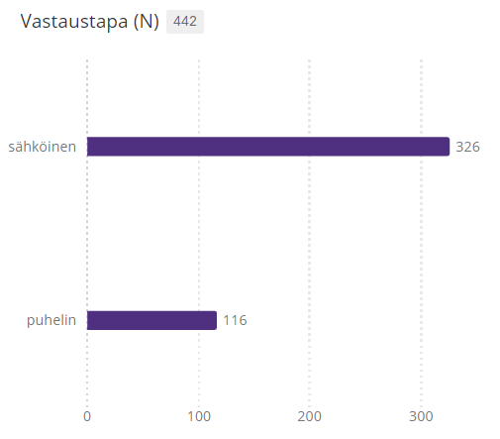
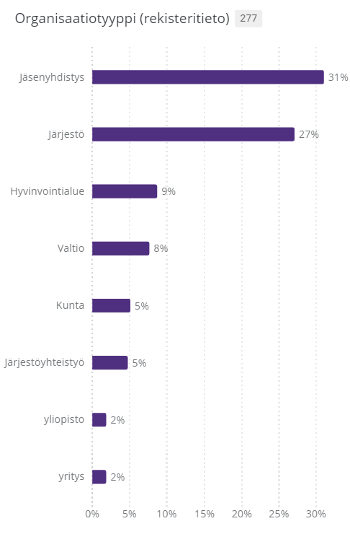
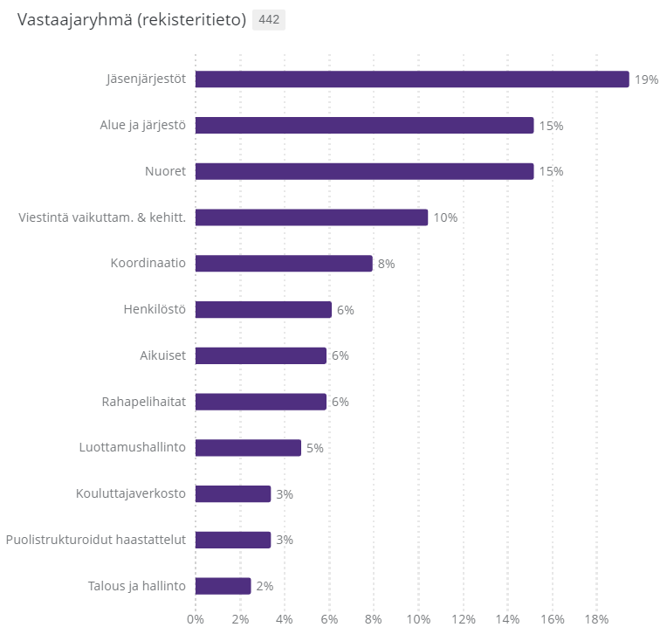
Taustatiedot
N15 tai enemmän
Puhelinvastauksista (N=116) puolistrukturoituja vastauksia on 15.
N15 tai enemmän

Slide 5
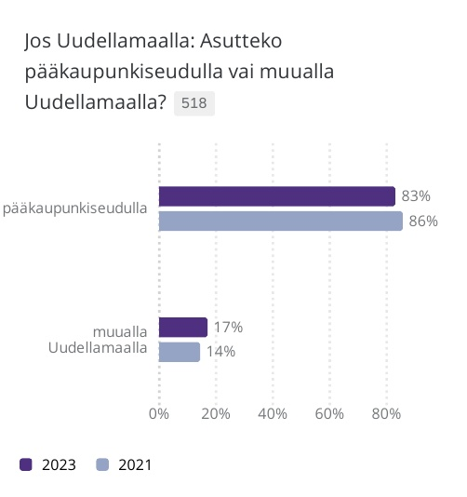
Taustatiedot
N218
N34
N39
N180
N20
N37
N15
Maakuntataustatieto vastaa hyvin v. 2021 tutkimuksen jakaumaa.

Slide 6
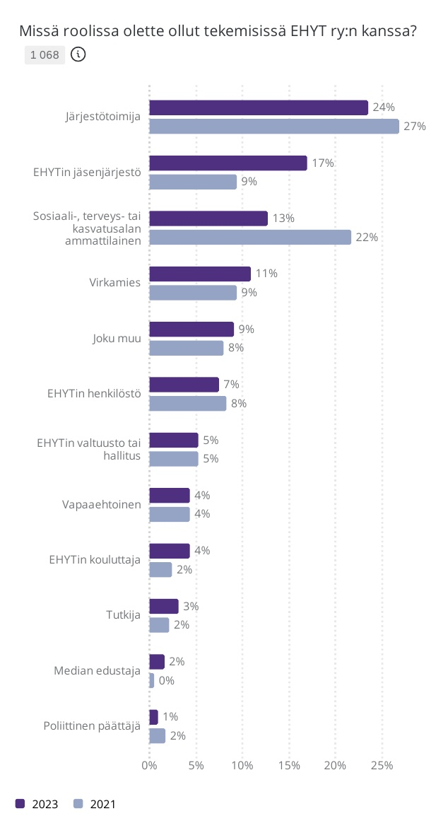
Taustatiedot
Vastausmäärät (N)
 | 2023 | 2021
EHYTin henkilöstö | 33 | 52
EHYTin jäsenjärjestö | 75 | 59
EHYTin kouluttaja | 19 | 15
EHYTin valtuusto tai hallitus | 23 | 33
Järjestötoimija | 104 | 168
Joku muu, mikä? | 40 | 50
Median edustaja | 7 | 3
Poliittinen päättäjä | 4 | 11
Sosiaali-, terveys- tai kasvatusalan ammattilainen | 56 | 136
Tutkija | 14 | 13
Vapaaehtoinen | 19 | 27
Virkamies | 48 | 59
N15 tai enemmän
Jokin muu rooli, mikä? (otteita)
Verkosto
Sidosryhmä
Hankkeissa mukana alkoholihaittojen ehkäisyssä
Yhteistyökumppani
EPT verkosto
Hanketyöntekijä
sote-asiantuntija
Ehyt ostaa meiltä palveluita

Slide 7
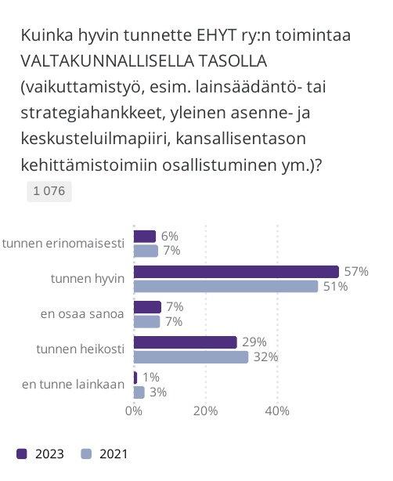
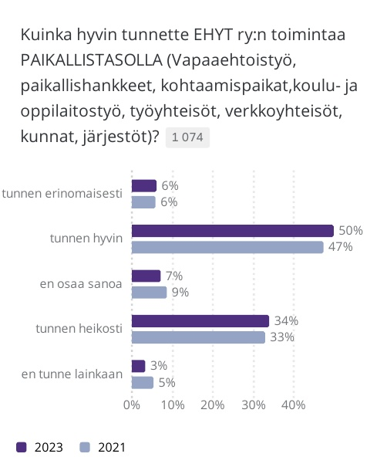
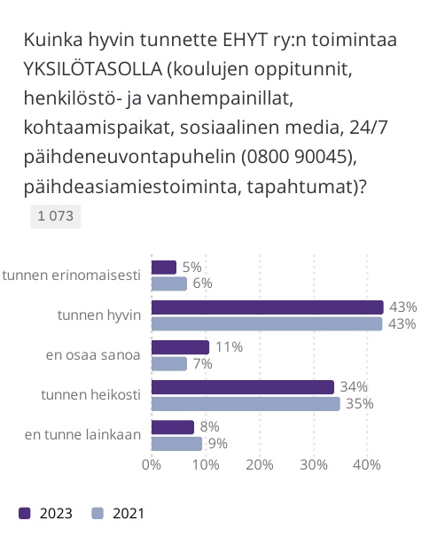
EHYT:in toiminta tunnetaan hyvin monilla eri tasoilla
Valtakunnallisen tason tunnettuus on parhaalla tasolla ja tulos on parantunut vuodesta 2021.
Tunnen erinomaisesti ja hyvin yhteislukemat:
2023: 63 % 2023: 56 % 2023: 48 %
2021: 58 % 2021: 53 % 2021: 49 %

Slide 8
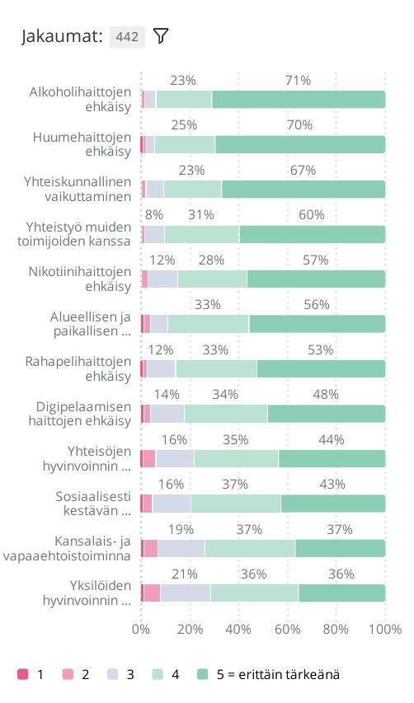
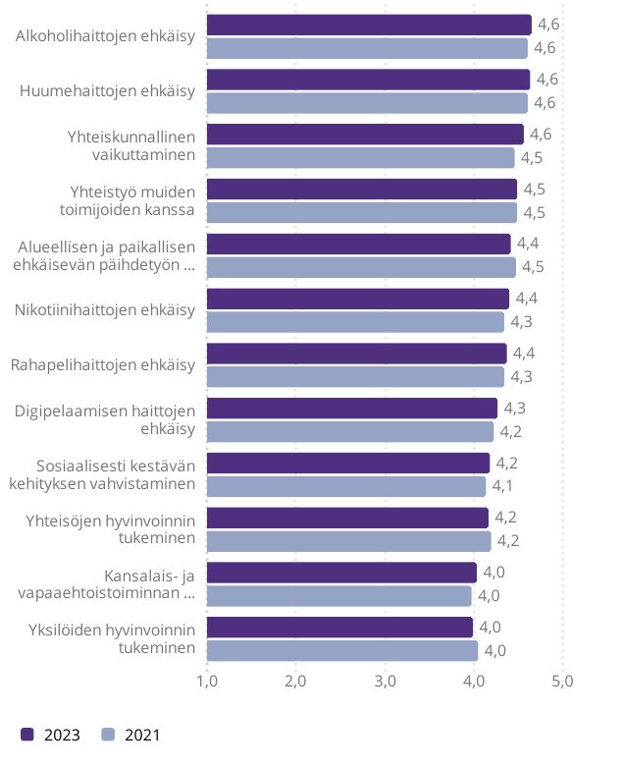
Alkoholi- ja huumehaittojen ehkäisy sekä yhteiskunnallinen vaikuttaminen EHYTin tärkeimmät tehtävät
Kuinka tärkeänä näette EHYTin toiminnan seuraavissa asioissa?
Asteikko: 1 = en lainkaan tärkeänä ... 5 = erittäin tärkeänä
EHYTin toiminnan merkitys on pysynyt erittäin korkealla tasolla, esimerkiksi alkoholihaittojen ehkäisyn osalta 94 % ja huumehaittojen osalta 95 % vastaajista kokee EHYTin toiminnan olevan tärkeää (arviot 4+5). Kolmanneksi tärkeimmäksi teemaksi nousee yhteiskunnallinen vaikuttaminen (90 %).
Muistutukseksi:
vuoden 2021 kyselyssä tärkeysarviot olivat monin osin kasvaneet merkittävästi v. 2019 kyselystä.
*
*
* Väitteet kokonaisuudessaan:
Alueellisen ja paikallisen päihdetyön vahvistaminen
Kansalais- ja vapaaehtoistoiminnan vahvistaminen

Slide 9
Tehtävien tärkeys yhteistyön aktiivisuuden mukaan
Kuinka tärkeänä näette EHYTin toiminnan seuraavissa asioissa?
Asteikko: 1 = en lainkaan tärkeänä ... 5 = erittäin tärkeänä
Kuinka paljon olet tai edustamasi organisaatio on tehnyt yhteistyötä EHYT:n kanssa? | ei lainkaan | jonkin verran | paljon
Alkoholihaittojen ehkäisy | 4,4 | 4,6 | 4,8
Alueellisen ja paikallisen ehkäisevän päihdetyön vahvistaminen | 4,2 | 4,4 | 4,5
Digipelaamisen haittojen ehkäisy | 4,2 | 4,2 | 4,3
Huumehaittojen ehkäisy | 4,5 | 4,6 | 4,7
Kansalais- ja vapaaehtoistoiminnan vahvistaminen | 3,9 | 4 | 4
Nikotiinihaittojen ehkäisy | 4,2 | 4,3 | 4,5
Rahapelihaittojen ehkäisy | 4,1 | 4,3 | 4,4
Sosiaalisesti kestävän kehityksen vahvistaminen | 4,1 | 4,1 | 4,3
Yhteiskunnallinen vaikuttaminen | 4,2 | 4,5 | 4,7
Yhteisöjen hyvinvoinnin tukeminen | 4,1 | 4,1 | 4,3
Yhteistyö muiden toimijoiden kanssa | 4 | 4,4 | 4,6
Yksilöiden hyvinvoinnin tukeminen | 3,9 | 4 | 4
Keskiarvo | 4,2 | 4,3 | 4,4
Vaikka yhteistyötä ei olisi juurikaan tehty teemat koetaan tärkeiksi.
Mitä enemmän tehdään yhteistyötä EHYTin kanssa, sitä tärkeämmäksi asiat koetaan.
Vihreä = yli 4
Punainen = 3,5 tai alle

Slide 10
Tehtävien tärkeys alueen mukaan
Kuinka tärkeänä näette EHYTin toiminnan seuraavissa asioissa?
Asteikko: 1 = en lainkaan tärkeänä ... 5 = erittäin tärkeänä
 | Etelä-Karjala | Etelä-Pohjanmaa | Etelä-Savo | Kainuu | Kanta-Häme | Keski-Pohjanmaa | Keski-Suomi | Kymenlaakso | Lappi | Päijät-Häme | Pirkanmaa | Pohjanmaa | Pohjois-Karjala | Pohjois-Pohjanmaa | Pohjois-Savo | Satakunta | Uusimaa | Varsinais-Suomi
Alkoholihaittojen ehkäisy | 4,6 | 4,6 | 4,5 | 4,6 | 4,7 | 5 | 4,9 | 4,6 | 4,3 | 4,4 | 4,7 | 4 | 4,5 | 4,6 | 4,8 | 4,4 | 4,7 | 4,5
Alueellisen ja paikallisen ehkäisevän päihdetyön vahvistaminen | 4,7 | 4,4 | 4,2 | 4,8 | 4,5 | 4,5 | 4,5 | 4,3 | 4,6 | 4,1 | 4,5 | 3,5 | 4,4 | 4,7 | 4,6 | 3,9 | 4,4 | 4,3
Digipelaamisen haittojen ehkäisy | 4,3 | 4,8 | 4,3 | 4,5 | 4,4 | 4,5 | 4,5 | 4,5 | 3,9 | 4,1 | 4,2 | 4 | 4,3 | 4,4 | 4,3 | 4,2 | 4,2 | 4,2
Huumehaittojen ehkäisy | 5 | 4,8 | 4,5 | 4,6 | 4,7 | 5 | 4,9 | 4,7 | 4,5 | 4,3 | 4,6 | 4 | 4,6 | 4,7 | 4,6 | 4,2 | 4,6 | 4,7
Kansalais- ja vapaaehtoistoiminnan vahvistaminen | 4,3 | 4,6 | 4,5 | 4,3 | 3,9 | 3,4 | 4,3 | 4,1 | 4,3 | 3,9 | 4,2 | 4 | 3,6 | 4,2 | 4,2 | 4,4 | 4 | 3,8
Nikotiinihaittojen ehkäisy | 4,4 | 4,6 | 4,3 | 4,5 | 4,7 | 4,8 | 4,7 | 4,4 | 4,4 | 4,1 | 4,4 | 4,5 | 4,5 | 4,6 | 4,6 | 4,3 | 4,3 | 4,3
Rahapelihaittojen ehkäisy | 4,4 | 4,6 | 4,5 | 4,5 | 4,4 | 4,1 | 4,7 | 4,4 | 4,1 | 4,4 | 4,4 | 4 | 4,3 | 4,5 | 4,3 | 4,3 | 4,3 | 4,4
Sosiaalisesti kestävän kehityksen vahvistaminen | 4 | 4 | 4 | 4,4 | 4,1 | 3,5 | 4,3 | 4,4 | 4,4 | 4 | 4 | 4,5 | 4,1 | 4,3 | 4,3 | 4,1 | 4,2 | 4,2
Yhteiskunnallinen vaikuttaminen | 4,4 | 4,6 | 4,7 | 4,9 | 4,7 | 4 | 4,5 | 4,9 | 4,6 | 4,4 | 4,4 | 3,5 | 4,6 | 4,6 | 4,5 | 4,8 | 4,6 | 4,6
Yhteisöjen hyvinvoinnin tukeminen | 4 | 4,2 | 4,3 | 4,4 | 3,8 | 4,3 | 4,3 | 4,4 | 4,1 | 4,1 | 4,1 | 3,5 | 4,3 | 4,3 | 4,3 | 4,2 | 4,2 | 4,1
Yhteistyö muiden toimijoiden kanssa | 4,3 | 4,4 | 4,8 | 4,8 | 4,2 | 4,3 | 4,7 | 4,7 | 4,3 | 4,5 | 4,6 | 3 | 4,8 | 4,7 | 4,5 | 4,3 | 4,5 | 4,4
Yksilöiden hyvinvoinnin tukeminen | 4,1 | 4 | 4 | 3,9 | 3,7 | 4 | 4,5 | 4,2 | 4,2 | 3,8 | 3,8 | 3,5 | 4,3 | 3,9 | 4,2 | 4,1 | 4 | 4,2
Keskiarvo | 4,4 | 4,5 | 4,4 | 4,5 | 4,3 | 4,3 | 4,6 | 4,5 | 4,3 | 4,2 | 4,3 | 3,8 | 4,3 | 4,5 | 4,4 | 4,3 | 4,3 | 4,3
Huomioithan vastaajamäärät tulkinnassa: vain Uudeltamaalta (218), Pirkanmaalta (39), Pohjois-Pohjanmaalta (34), Varsinais-Suomesta (20), Kymenlaaksosta (15) on vastauksia 15 kpl tai enemmän (sarakkeiden rajaukset vahvistettu).
Ympyröity maakunnista (N15 tai yli) arvot jotka 4,7 tai korkeammat.
Vihreä = yli 4
Punainen = 3,5 tai alle

Slide 11
Tehtävien tärkeys roolin mukaan
Kuinka tärkeänä näette EHYTin toiminnan seuraavissa asioissa?
Asteikko: 1 = en lainkaan tärkeänä ... 5 = erittäin tärkeänä
 | EHYTin henkilöstö | EHYTin jäsenjärjestö | EHYTin kouluttaja | EHYTin valtuusto tai hallitus | Järjestötoimija | Joku muu, mikä? | Median edustaja | Poliittinen päättäjä | Sosiaali-, terveys- tai kasvatusalan ammattilainen | Tutkija | Vapaaehtoinen | Virkamies
Alkoholihaittojen ehkäisy | 4,8 | 4,6 | 4,8 | 4,7 | 4,6 | 4,7 | 4,3 | 3,8 | 4,7 | 4,5 | 4,4 | 4,7
Alueellisen ja paikallisen ehkäisevän päihdetyön vahvistaminen | 4,6 | 4,2 | 4,5 | 4,3 | 4,4 | 4,4 | 4 | 3,8 | 4,5 | 3,9 | 4,4 | 4,6
Digipelaamisen haittojen ehkäisy | 4,6 | 4,1 | 4,5 | 4,3 | 4,1 | 4,4 | 3,4 | 3,5 | 4,4 | 3,7 | 4,4 | 4,5
Huumehaittojen ehkäisy | 4,9 | 4,5 | 4,8 | 4,8 | 4,5 | 4,6 | 4,3 | 4,5 | 4,8 | 4,3 | 4,6 | 4,8
Kansalais- ja vapaaehtoistoiminnan vahvistaminen | 4,4 | 4 | 3,7 | 4,3 | 3,8 | 4 | 3,3 | 3,8 | 4,2 | 3,9 | 4,5 | 4,3
Nikotiinihaittojen ehkäisy | 4,7 | 4,2 | 4,6 | 4,9 | 4,2 | 4,5 | 4 | 4 | 4,5 | 4 | 4,4 | 4,6
Rahapelihaittojen ehkäisy | 4,8 | 4,2 | 4,4 | 4,5 | 4,2 | 4,5 | 3,7 | 3,5 | 4,5 | 3,9 | 4,4 | 4,5
Sosiaalisesti kestävän kehityksen vahvistaminen | 4,7 | 4,1 | 4,3 | 4,1 | 4,1 | 4,1 | 4,2 | 3,5 | 4,4 | 3,7 | 4,2 | 4,2
Yhteiskunnallinen vaikuttaminen | 4,8 | 4,5 | 4,4 | 4,6 | 4,6 | 4,5 | 4,2 | 4,8 | 4,7 | 4,4 | 4,4 | 4,6
Yhteisöjen hyvinvoinnin tukeminen | 4,7 | 3,9 | 4,3 | 4 | 4 | 4,2 | 4,2 | 4,3 | 4,3 | 3,9 | 4,3 | 4,4
Yhteistyö muiden toimijoiden kanssa | 4,8 | 4,3 | 4,5 | 4,4 | 4,4 | 4,7 | 4,4 | 4,3 | 4,7 | 4,3 | 4,4 | 4,6
Yksilöiden hyvinvoinnin tukeminen | 4,6 | 3,7 | 4,1 | 4 | 4 | 4 | 4 | 3,5 | 4 | 3,4 | 4,3 | 4
Keskiarvo | 4,7 | 4,2 | 4,4 | 4,4 | 4,3 | 4,4 | 4 | 3,9 | 4,5 | 4 | 4,4 | 4,5
Huomioithan vastaajamäärät tulkinnassa: tutkija (14), median edustaja (7), poliittinen päättäjä (4) on alle 15 vastausta (sarakkeiden rajaukset vahvistettu jos 15 vastausta tai enemmän).
Ympyröity rooleista (N15 tai yli) arvot jotka 4,7 tai korkeammat.
Vihreä = yli 4
Punainen = 3,5 tai alle

Slide 12
Tehtävien tärkeys - Vuosikehitys
Kuinka tärkeänä näette EHYTin toiminnan seuraavissa asioissa?
Asteikko: 1 = en lainkaan tärkeänä ... 5 = erittäin tärkeänä
 | 2019 (N=420) | 2021 (N=632) | 2023 (N=442) | Muutos
Alkoholihaittojen ehkäisy | 4,4 | 4,6 | 4,6 | 0
Alueellisen ja paikallisen ehkäisevän päihdetyön vahvistaminen | 4,2 | 4,5 | 4,4 | -0,1
Digipelaamisen haittojen ehkäisy | 3,9 | 4,2 | 4,3 | 0,1
Huumehaittojen ehkäisy | 4,3 | 4,6 | 4,6 | 0
Kansalais- ja vapaaehtoistoiminnan vahvistaminen | 3,8 | 4 | 4 | 0
Nikotiinihaittojen ehkäisy | 4,1 | 4,3 | 4,4 | 0,1
Rahapelihaittojen ehkäisy | 4,0 | 4,3 | 4,4 | 0,1
Sosiaalisesti kestävän kehityksen vahvistaminen |  | 4,1 | 4,2 | 0,1
Yhteiskunnallinen vaikuttaminen | 4,3 | 4,5 | 4,6 | 0,1
Yhteisöjen hyvinvoinnin tukeminen |  | 4,2 | 4,2 | 0
Yhteistyö muiden toimijoiden kanssa | 4,3 | 4,5 | 4,5 | 0
Yksilöiden hyvinvoinnin tukeminen |  | 4 | 4 | 0
Keskiarvo | 4,2 | 4,3 | 4,3 | 0
Useampi aihe on marginaalisessa nousussa.
Muistutukseksi: tärkeysarviot nousivat v. 2021 merkittävästi vuodesta 2019.
*Keskiarvovertailussa huomioitava pienempi väitteiden määrä vuonna 2019
Vihreä = yli 4
Punainen = 3,5 tai alle

Slide 13
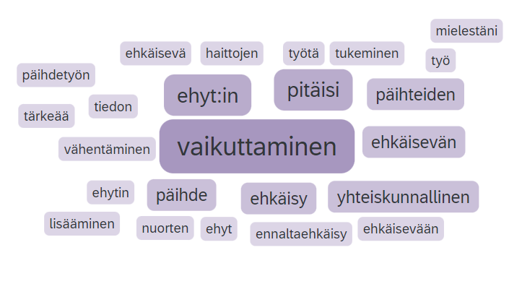
Yhteiskunnallinen vaikuttaminen EHYTin keskeisin tavoite
Mitkä mielestänne pitäisi olla EHYTin keskeiset tavoitteet tulevaisuudessa?
Muita kommentteja aiheeseen:
Meidän terveyden ja hyvinvoinnin kannalta keskeinen asia.
Kansanterveys on kansantaloutta.
Ovat tämän kentän hallitsija ja ovat avainasemassa.
Hoidon saatavuus ja tasavertaisuus on aivan päin honkia tässä maassa.
Ehkäistä päihdehaittoja ja ennalta estää nikotiinihaittoja
Alkoholi ja huumehaittojen vähentäminen
Tulevaisuuden tavoitteen tulee olla kansallinen vaikuttamistyö sekä nämä teemat mille annoin edellisessä kohdassa 4 eli alkoholi, huume, digi pelaaminen ja rahapeli haittojen ehkäisy. Sekä kehittää yhteistyötä muiden toimijoiden kanssa ja yhteisön hyvinvoinnin tukemista.
Tiedottaminen ja esilläolo eri medioissa
Kansanterveyden turvaaminen vaatii yhä enemmän resursseja jatkossa. Päihteiden käyttäjien määrä lisääntyy koko ajan. Päihteiden ja laittomien tuotteiden hankkiminen on helpompaa verkkokaupoista vuosi vuodelta. Alaikäisten suojelemiseen päihteiltä tarvitaan lisää resursseja Suomessa.
Monialaiset ennalta ehkäisevän työn painotukset, lapset ja nuoret. Toki koko aikuisväestö mukana. Ennaltaehkäisy painotus tehokkainta varhaisissa ikävaiheissa.
Minusta se mitä nyt tehdään on todella hyvää ja voidaan jatkaa samaa linjaa ja pitää kiinni niistä fokusoinneista mitä on. Tavoitteena voisi olla se, että EHYT voisi olla enemmän mukana yhteiskunnallisessa vaikuttamisessa ja sitä kautta osallistua kansalais ja yhteiskunnalliseen keskusteluun.
Poliittinen vaikuttaminen, paikallistason ehkäisevä päihdetyö ja yksilö ja yhteisötason työ.
Kun on valtakunnallinen järjestö, tukea valtakunnan tasolla järjestöjä. Elokolot ovat tosi hyvää toimintaa. Paikallisyhdistykset ovat näkyvästi esillä, niiden tukeminen.
Säätelyyn- ja Sosiaali-ja terveyspolitiikkaan vaikuttaminen. Mielipidevaikuttaminen myös.
Toistuvina teemoina vaikuttaminen eri tasoilla (erityisesti yhteiskunnallinen vaikuttaminen) ja työ päihteiden käytön ennaltaehkäisemiseksi ja vähentämiseksi (mm. lapset ja nuoret).

Slide 14
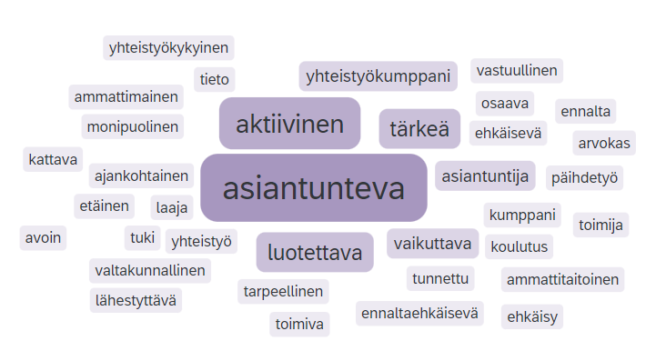
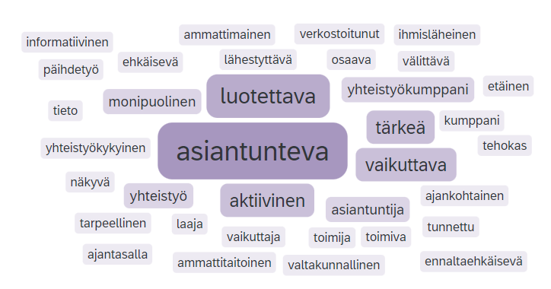
EHYT on asiantunteva, aktiivinen ja luotettava
EHYT ry on spontaanisti erityisesti asiantunteva (82 kpl, kaikki mainitut), luotettava (53 kpl) ja aktiivinen (42 kpl. Myös ”vaikuttava” (37 kpl) on noussut kaikkien mainittujen listalle.
Oman toimintanne näkökulmasta, millä kolmella sanalla kuvailisitte EHYTiä?
1. Mainittu adjektiivi:
Kaikki mainitut adjektiivit:
Useimmiten mainitut:
Asiantunteva
Aktiivinen
Luotettava
Tärkeä
Useimmiten mainitut:
Asiantunteva
Luotettava
Aktiivinen
Vaikuttava
”Ehyt on eheytynyt vuosien kuluessa, alkaa rakentaa omaa identiteettiään.”

Slide 15
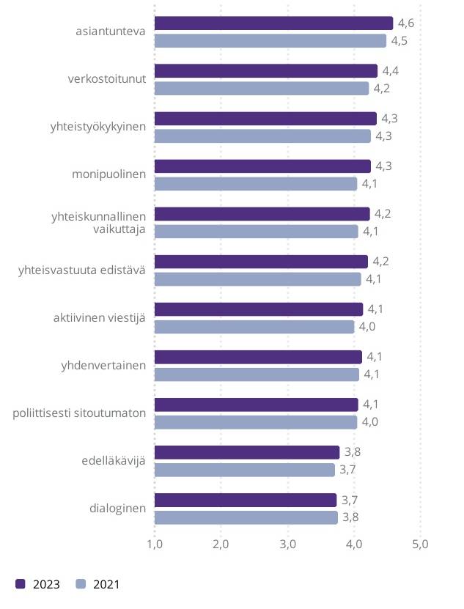
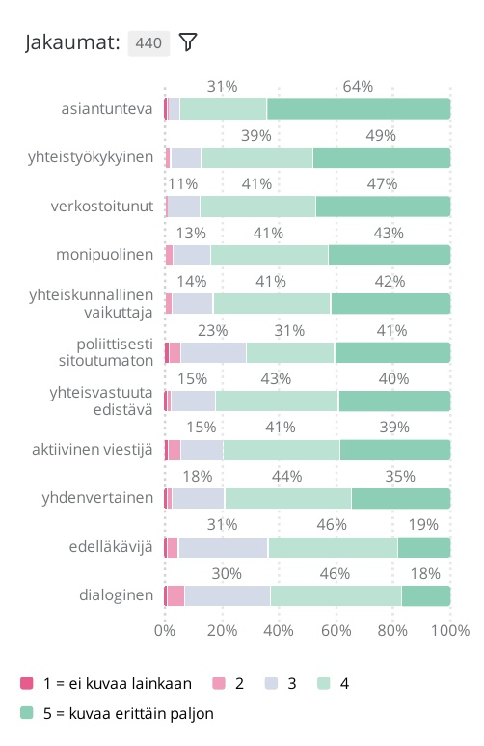
EHYTiä eniten kuvaavat adjektiivit ovat asiantunteva, verkostoitunut ja yhteistyökykyinen
Kuinka hyvin seuraavat adjektiivit kuvaavat mielestänne EHYTiä?
Asteikko: 1 = ei kuvaa lainkaan, 2 = kuvaa heikosti, 3 = neutraali, 4 = kuvaa jonkin verran, 5 = kuvaa erittäin paljon
Autetuista adjektiiveista parhaiten kuvaavat asiantunteva, verkostoitunut, yhteistyökykyinen ja monipuolinen. Näistä verkostoitunut ja monipuolinen on parantunut merkityksellisesti viime mittauksesta. Yksikään adjektiivi ei ole heikentynyt merkityksellisesti. Heikoiten EHYTiä kuvaavat adjektiivit dialoginen ja edelläkävijä.
+0,2
+0,2
*
*
*
*) tärkeimmät kehittämiskohteet tulevaisuudessa

Slide 16
Adjektiivit yhteistyön aktiivisuuden mukaan
Kuinka hyvin seuraavat adjektiivit kuvaavat mielestänne EHYTiä?
Asteikko: 1 = ei kuvaa lainkaan, 2 = kuvaa heikosti, 3 = neutraali, 4 = kuvaa jonkin verran, 5 = kuvaa erittäin paljon
Kuinka paljon olet tai edustamasi organisaatio on tehnyt yhteistyötä EHYT:n kanssa? | ei lainkaan | jonkin verran | paljon
aktiivinen viestijä | 3,8 | 4 | 4,3
asiantunteva | 4,3 | 4,6 | 4,6
dialoginen | 3,3 | 3,7 | 3,9
edelläkävijä | 3,7 | 3,8 | 3,8
monipuolinen | 3,7 | 4,2 | 4,4
poliittisesti sitoutumaton | 3,5 | 4,1 | 4,1
verkostoitunut | 4,1 | 4,3 | 4,5
yhdenvertainen | 3,9 | 4,1 | 4,1
yhteiskunnallinen vaikuttaja | 3,7 | 4,2 | 4,4
yhteistyökykyinen | 3,8 | 4,3 | 4,5
yhteisvastuuta edistävä | 3,7 | 4,2 | 4,3
Keskiarvo | 3,8 | 4,1 | 4,3
Vihreä = yli 4
Punainen = 3,5 tai alle

Slide 17
Adjektiivit roolin mukaan
Kuinka hyvin seuraavat adjektiivit kuvaavat mielestänne EHYTiä?
Asteikko: 1 = ei kuvaa lainkaan, 2 = kuvaa heikosti, 3 = neutraali, 4 = kuvaa jonkin verran, 5 = kuvaa erittäin paljon
 | EHYTin henkilöstö | EHYTin jäsenjärjestö | EHYTin kouluttaja | EHYTin valtuusto tai hallitus | Järjestötoimija | Joku muu, mikä? | Median edustaja | Poliittinen päättäjä | Sosiaali-, terveys- tai kasvatusalan ammattilainen | Tutkija | Vapaaehtoinen | Virkamies
aktiivinen viestijä | 4,2 | 4 | 4,3 | 4 | 4 | 4,1 | 3,7 | 3 | 4,4 | 4,1 | 3,9 | 4,3
asiantunteva | 4,7 | 4,5 | 4,6 | 4,7 | 4,5 | 4,7 | 4,3 | 4,3 | 4,9 | 4,3 | 4,2 | 4,6
dialoginen | 4,1 | 3,5 | 4,1 | 3,3 | 3,6 | 3,8 | 3,4 | 3 | 4 | 3,6 | 3,5 | 4
edelläkävijä | 4 | 3,8 | 4,3 | 3,8 | 3,5 | 3,7 | 3,6 | 3 | 4 | 3,6 | 3,9 | 3,9
monipuolinen | 4,7 | 4,1 | 4,4 | 4,1 | 4,1 | 4,3 | 4,3 | 3,3 | 4,6 | 4,4 | 3,9 | 4,3
poliittisesti sitoutumaton | 4,2 | 3,9 | 4,1 | 3,8 | 4 | 4,2 | 4,2 | 4 | 4,4 | 3,4 | 4,1 | 4,1
verkostoitunut | 4,6 | 4,3 | 4,2 | 4,2 | 4,3 | 4,3 | 4 | 3,8 | 4,6 | 4,6 | 4,1 | 4,4
yhdenvertainen | 4,2 | 4 | 4,2 | 3,9 | 4,1 | 4,2 | 3,8 | 3,7 | 4,4 | 4 | 3,8 | 4,3
yhteiskunnallinen vaikuttaja | 4,5 | 4,3 | 3,9 | 4,2 | 4,3 | 4,1 | 3,8 | 4 | 4,3 | 4,1 | 3,8 | 4,3
yhteistyökykyinen | 4,5 | 4,2 | 4,3 | 4,2 | 4,3 | 4,5 | 4,2 | 3,8 | 4,6 | 4,2 | 4 | 4,5
yhteisvastuuta edistävä | 4,4 | 4 | 4,2 | 4,3 | 4,2 | 4,3 | 4 | 3,5 | 4,3 | 4,4 | 3,8 | 4,3
Keskiarvo | 4,4 | 4,1 | 4,2 | 4,1 | 4,1 | 4,2 | 3,9 | 3,6 | 4,4 | 4,1 | 3,9 | 4,3
Huomioithan vastaajamäärät tulkinnassa: tutkija (14), median edustaja (7), poliittinen päättäjä (4) on alle 15 vastausta (sarakkeiden rajaukset vahvistettu jos 15 vastausta tai enemmän).
Ympyröity rooleista (N15 tai yli) arvot jotka 4,7 tai korkeammat.
Vihreä = yli 4
Punainen = 3,5 tai alle

Slide 18
Adjektiivit alueen mukaan
Kuinka hyvin seuraavat adjektiivit kuvaavat mielestänne EHYTiä?
Asteikko: 1 = ei kuvaa lainkaan, 2 = kuvaa heikosti, 3 = neutraali, 4 = kuvaa jonkin verran, 5 = kuvaa erittäin paljon
 | Etelä-Karjala | Etelä-Pohjanmaa | Etelä-Savo | Kainuu | Kanta-Häme | Keski-Pohjanmaa | Keski-Suomi | Kymen laakso | Lappi | Päijät-Häme | Pirkanmaa | Pohjanmaa | Pohjois-Karjala | Pohjois-Pohjanmaa | Pohjois-Savo | Satakunta | Uusimaa | Varsinais-Suomi
aktiivinen viestijä | 4 | 4,4 | 4,4 | 4,4 | 4,2 | 3,5 | 4,2 | 4,3 | 4,2 | 4,1 | 3,8 | 4 | 4 | 4,3 | 4,2 | 4,7 | 4,1 | 4,5
asiantunteva | 4,6 | 4,2 | 4,8 | 4,8 | 4,8 | 4,5 | 4,3 | 4,5 | 4,7 | 4,5 | 4,6 | 4,5 | 4,5 | 4,8 | 4,4 | 4,8 | 4,6 | 4,5
dialoginen | 3,7 | 3,8 | 4,6 | 4,3 | 3,6 | 3,8 | 3,6 | 3,7 | 3,7 | 3,6 | 3,5 | 3,5 | 3,9 | 4,1 | 3,7 | 4,1 | 3,7 | 3,7
edelläkävijä | 3,9 | 4,4 | 3,6 | 4,1 | 3,8 | 3,6 | 4,2 | 3,6 | 3,9 | 3,5 | 3,7 | 3,5 | 4,3 | 4,3 | 3,7 | 4,3 | 3,6 | 4,2
monipuolinen | 4,3 | 4 | 4 | 4,5 | 4,5 | 3,6 | 4,2 | 4,3 | 4 | 4 | 4,2 | 4 | 4,4 | 4,5 | 3,9 | 4,8 | 4,2 | 4,5
poliittisesti sitoutumaton | 4,3 | 4,4 | 4 | 4,9 | 3,8 | 4 | 3,8 | 3,8 | 3,6 | 4 | 3,9 | 4 | 4,3 | 4,3 | 4 | 4,1 | 4 | 4,3
verkostoitunut | 4,3 | 4,4 | 4,6 | 4,6 | 4,3 | 4 | 4,5 | 4,3 | 4,2 | 4,1 | 4,3 | 3,5 | 3,9 | 4,6 | 4,2 | 4,7 | 4,4 | 4,3
yhdenvertainen | 4 | 4,2 | 4,2 | 4,6 | 3,9 | 3,8 | 4,1 | 4,1 | 4,1 | 3,9 | 4,1 | 3 | 4,4 | 4,3 | 3,9 | 4,7 | 4,1 | 4,3
yhteiskunnallinen vaikuttaja | 4,6 | 4 | 4,2 | 4,6 | 4,4 | 3,9 | 4 | 4,4 | 4,3 | 3,9 | 4,1 | 3,5 | 4,1 | 4,3 | 3,8 | 4,8 | 4,2 | 4,3
yhteistyökykyinen | 4,3 | 4 | 4,6 | 4,8 | 4,6 | 4,1 | 4 | 4,3 | 4,3 | 4,2 | 4,3 | 3,5 | 4,5 | 4,5 | 4,2 | 4,8 | 4,3 | 4,6
yhteisvastuuta edistävä | 4 | 4 | 4,2 | 4,6 | 4,2 | 4 | 3,8 | 4,3 | 4,2 | 4,4 | 4 | 4 | 4,1 | 4,3 | 3,6 | 4,9 | 4,2 | 4,3
Keskiarvo | 4,2 | 4,2 | 4,3 | 4,6 | 4,2 | 3,9 | 4,1 | 4,1 | 4,1 | 4 | 4 | 3,7 | 4,2 | 4,4 | 4 | 4,6 | 4,1 | 4,3
Huomioithan vastaajamäärät tulkinnassa: vain Uudeltamaalta (218), Pirkanmaalta (39), Pohjois-Pohjanmaalta (34), Varsinais-Suomesta (20), Kymenlaaksosta (15) on vastauksia 15 kpl tai enemmän (sarakkeiden rajaukset vahvistettu).
Ympyröity alueista (N15 tai yli) arvot jotka 4,7 tai korkeammat.
Vihreä = yli 4
Punainen = 3,5 tai alle

Slide 19
Adjektiivit - Vuosivertailu
Kuinka hyvin seuraavat adjektiivit kuvaavat mielestänne EHYTiä?
Asteikko: 1 = ei kuvaa lainkaan, 2 = kuvaa heikosti, 3 = neutraali, 4 = kuvaa jonkin verran, 5 = kuvaa erittäin paljon
 | 2013 (N=213) | 2015 (N=268) | 2017 (N=316) | 2019 (N=420) | 2021 (N=627) | 2023 (N=440) | Muutos
Aktiivinen viestijä | 4 | 4,1 | 4,2 | 3,8 | 4 | 4,1 | 0,1
asiantunteva |  |  |  |  | 4,5 | 4,6 | 0,1
dialoginen | 3,5 | 3,7 | 3,8 | 3,6 | 3,8 | 3,7 | -0,1
edelläkävijä | 3,6 | 3,9 | 3,8 | 3,7 | 3,7 | 3,8 | 0,1
monipuolinen | 3,9 | 4 | 4 | 3,9 | 4,1 | 4,3 | 0,2
poliittisesti sitoutumaton | 3,6 | 3,9 | 3,9 | 3,9 | 4 | 4,1 | 0,1
verkostoitunut | 4,2 | 4,3 | 4,3 | 4 | 4,2 | 4,4 | 0,2
yhdenvertainen | 3,7 | 4 | 4 | 3,9 | 4,1 | 4,1 | 0
yhteiskunnallinen vaikuttaja | 3,9 | 4,1 | 4,2 | 4 | 4,1 | 4,2 | 0,1
yhteistyökykyinen | 4,1 | 4,3 | 4,3 | 4,2 | 4,3 | 4,3 | 0
yhteisvastuuta edistävä |  |  |  |  | 4,1 | 4,2 | 0,1
Keskiarvo | 3,85 | 4,03 | 4,05 | 3,88 | 4,1 | 4,2 | 0,1
Merkityksellistä positiivista muutosta on saatu aikaan adjektiiveissa verkostoitunut ja monipuolinen.
*Keskiarvovertailussa huomioitava pienempi väitteiden määrä vuosina 2013-2019
Vihreä = yli 4
Punainen = 3,5 tai alle

Slide 20
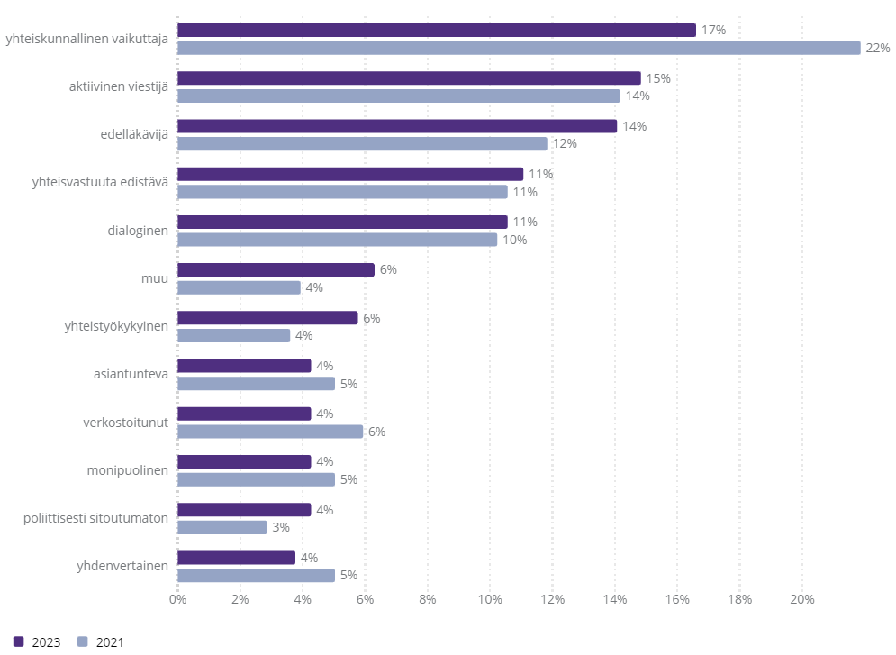
Tärkeimmät kehittämisen kohteet ovat yhteiskunnallinen vaikuttavuus ja viestintä
Edellisessä kysymyksessä on kuvattu adjektiivejä EHYTistä. Minkä niistä valitsisitte kehittämisen kohteeksi? Valitsisitteko jonkun muun kohteen?
Jokin muu, mikä? (otteita)
näkyvyyden lisääminen tavallisille ihmisille
poliittinen vaikuttaminen
kaikkia ikäpolvia huomioiva
alueellinen yhteistyö
tiedon tuottaminen
Alueellinen tuki
Kohtaaminen ruonjuuritasolla
yleisesti tunnettu
tunnettu

Slide 21
Avoimet kommentit ja perustelut, EHYTin kuvailu ja kehittämisen kohteet:
Suluissa valittu kehittämisen kohde
Heidän viestintäyksikkö ei näy samalla tavalla kuin muilla, sitä voisi parantaa merkittävästi, selkeästi heillä heikoin alue. (aktiivinen viestijä)
Vaikka yhteiskunnallinen vaikuttaminen on hyvällä tasolla jo nyt, niin se on silti niin tärkeä tehtävä, että sitä voi aina kehittää. (yhteiskunnallinen vaikuttaja)
Pidän tätä EHYT:n tärkeämpänä roolina ja minun silmiini se ei ole riittävän vahva siinä tehtävässä tällä hetkellä. (yhteiskunnallinen vaikuttaja)
Takavuosiin verrattuna yhteiskunnallinen vaikuttaminen on mielestäni mennyt selvästi vähäisemmäksi. (yhteiskunnallinen vaikuttaja)
Aihe on niin vaikea, että se vaatii niin paljon asiantuntevuutta ja viestinnän osaamista. (aktiivinen viestijä)
Mielestäni he ovat onnistuneet näissä kaikissa sen verran hyvin, etten osaa sanoa, missä olisi kehittämistä.
En tiedä, että koskeeko tämä jotain yhtä tiettyä, vai noita kaikkia kohtia, mutta se, että haluaako EHYT olla palveluntuottajajärjestö vai vaikuttajajärjestö, eli sitä pitäisi mielestäni terävöittää.
Tämä on sellainen kohta, missä voisi olla toimintaa vielä aktiivisemmin. (edelläkävijä)
Yhteiskunnallinen vaikuttaminen ja toki EHYT tekee sitä nytkin, mutta se on sellainen alue, missä voi aina parantaa ja mikä ei tule koskaan valmiiksi. (yhteiskunnallinen vaikuttaja)
Monet muut asiat ovat jo hyvällä tolalla, niin kuitenkin tällainen yhteiskunnallinen vaikuttaminen edellyttää yhteiskunnallista keskustelua. Sellaisille jäjestöille, joilla on tavallaan muutama ydinalue, niin on ehkä tyypillistä, että se viestintä on vähän dogmaattista. On mielipide asiasta ja sitä kerrotaan kaikille, ja se ei aina kauhean hyvin uppoo ihmisiin. Sellainen dialogimainen lähestymistapa, jossa yritetään ymmärtää myös sitä vastapuolta ja yritetään rakentavasti lähestyä, niin on joskus toimivampi. (dialoginen)
Ehkä vielä vähän monipuolisemmin kaikki mahdolliset vaihtoehdot lähtien siitä, että toipumisorientoitujat ja haittoja vähentävää työtä tekevät oikeasti tekisivät yhteistyötä. (monipuolinen)
Voi olla hyvinkin vaihtelevaa, että miten kolmas sektori otetaan mukaan näillä hyvinvointialueilla. Se ei ole välttämättä vain omasta toiminnasta kiinni, mutta mielestäni ovat onnistuneet ihan hyvin siinä verkostoitumisessa. (yhteiskunnallinen vaikuttaja)

Slide 22
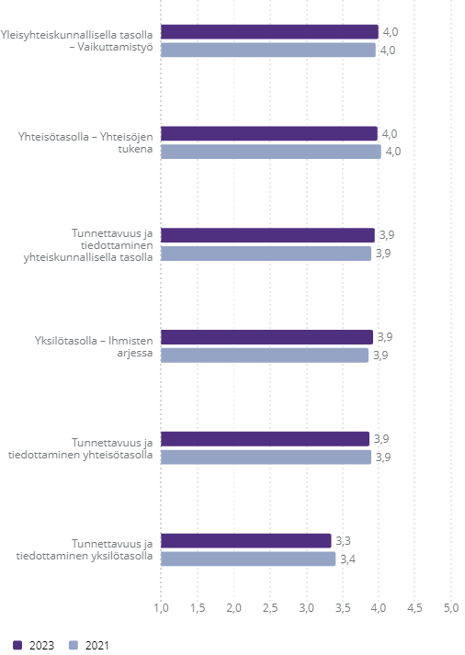
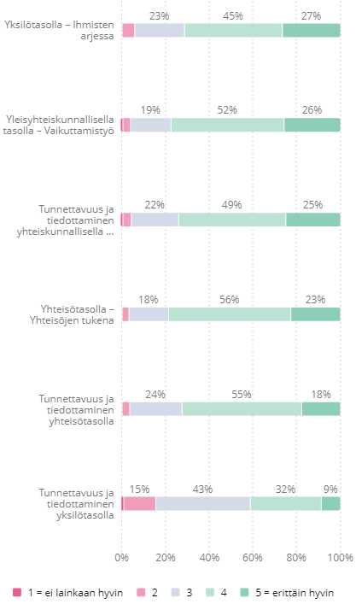
EHYT on onnistunut monella eri tasolla – tunnettavuus ja tiedottaminen kehityskohteena
Kokemuksiinne perustuen, kuinka hyvin EHYT on onnistunut seuraavilla toiminnan tasoilla?
Asteikolla 1-5, jossa 1 = ei lainkaan hyvin … 5 = erittäin hyvin
Väitteet kokonaisuudessaan:
Yleisyhteiskunnallisella tasolla – Vaikuttamistyö (lainsäädäntö- tai strategiahankkeet, yleinen asenne- ja keskusteluilmapiiri, kansallisen tason kehittämistoimiin osallistuminen)
Yhteisötasolla – Yhteisöjen tukena (vapaaehtoistoiminta, kohtaamispaikat, koulu- ja oppilaitostyö, työyhteisöt, verkkoyhteisöt, kunnat, sosiaalinen media)
Yksilötasolla – Ihmisten arjessa (24/7 päihdeneuvontapuhelin, päihdeasiamiestoiminta, tapahtumat, kohtaamiset)
Kommentteja teemaan liittyen:
Ehytin varsinainen tiedottaminen huonossa hapessa, mutta yksilöt ja vastuuhenkilöt hyvin verkoistoituneita ja päteviä.
Ei ole mitään kokemusta yksilötasosta, joten ei pysty arvioimaan.
He tekevät paljon sellaisia juttuja, josta lääkäritkin voisivat olla tietoisia ja niistä olisi hyötyä lääkäreille.

Slide 23
Onnistuminen yhteistyön aktiivisuuden mukaan
Kokemuksiinne perustuen, kuinka hyvin EHYT on onnistunut seuraavilla toiminnan tasoilla?
Asteikolla 1-5, jossa 1 = ei lainkaan hyvin … 5 = erittäin hyvin
Kuinka paljon olet tai edustamasi organisaatio on tehnyt yhteistyötä EHYT:n kanssa? | ei lainkaan | jonkin verran | paljon
Tunnettavuus ja tiedottaminen yhteiskunnallisella tasolla | 3,2 | 3,9 | 4,1
Tunnettavuus ja tiedottaminen yhteisötasolla | 3,5 | 3,9 | 3,9
Tunnettavuus ja tiedottaminen yksilötasolla | 3,3 | 3,3 | 3,3
Yhteisötasolla – Yhteisöjen tukena (vapaaehtoistoiminta, kohtaamispaikat, koulu- ja oppilaitostyö, työyhteisöt, verkkoyhteisöt, kunnat, sosiaalinen media) | 3,4 | 3,9 | 4,1
Yksilötasolla – Ihmisten arjessa (24/7 päihdeneuvontapuhelin, päihdeasiamiestoiminta, tapahtumat, kohtaamiset) | 3,8 | 3,9 | 4
Yleisyhteiskunnallisella tasolla – Vaikuttamistyö (lainsäädäntö- tai strategiahankkeet, yleinen asenne- ja keskusteluilmapiiri, kansallisen tason kehittämistoimiin osallistuminen) | 3,4 | 3,9 | 4,2
Keskiarvo | 3,4 | 3,8 | 3,9
Vihreä = yli 4
Punainen = 3,5 tai alle

Slide 24
Onnistuminen roolin mukaan
Kokemuksiinne perustuen, kuinka hyvin EHYT on onnistunut seuraavilla toiminnan tasoilla?
Asteikolla 1-5, jossa 1 = ei lainkaan hyvin … 5 = erittäin hyvin
 | EHYTin henkilöstö | EHYTin jäsenjärjestö | EHYTin kouluttaja | EHYTin valtuusto tai hallitus | Järjestötoimija | Joku muu, mikä? | Median edustaja | Poliittinen päättäjä | Sosiaali-, terveys- tai kasvatusalan ammattilainen | Tutkija | Vapaaehtoinen | Virkamies
Tunnettavuus ja tiedottaminen yhteiskunnallisella tasolla | 3,9 | 4 | 3,8 | 4,1 | 4 | 3,9 | 3,8 | 3,3 | 4 | 4,2 | 3,4 | 4
Tunnettavuus ja tiedottaminen yhteisötasolla | 3,6 | 3,8 | 3,9 | 3,9 | 3,9 | 3,9 | 3,3 | 4 | 4,1 | 3,5 | 3,5 | 4
Tunnettavuus ja tiedottaminen yksilötasolla | 3,4 | 3,2 | 3,3 | 3,2 | 3,4 | 3,4 | 4 | 3 | 3,6 | 2,9 | 3,5 | 3,3
Yhteisötasolla – Yhteisöjen tukena (vapaaehtoistoiminta, kohtaamispaikat, koulu- ja oppilaitostyö, työyhteisöt, verkkoyhteisöt, kunnat, sosiaalinen media) | 4 | 3,8 | 4 | 4,1 | 4 | 3,9 | 3,8 | 4 | 4,2 | 3,7 | 3,7 | 4,1
Yksilötasolla – Ihmisten arjessa (24/7 päihdeneuvontapuhelin, päihdeasiamiestoiminta, tapahtumat, kohtaamiset) | 4,2 | 3,7 | 4,4 | 3,9 | 4 | 4 | 4 | 4,5 | 3,9 | 3,6 | 3,8 | 3,8
Yleisyhteiskunnallisella tasolla – Vaikuttamistyö (lainsäädäntö- tai strategiahankkeet, yleinen asenne- ja keskusteluilmapiiri, kansallisen tason kehittämistoimiin osallistuminen) | 4,1 | 4 | 3,8 | 4,1 | 4,1 | 3,8 | 4 | 3,8 | 3,9 | 4 | 3,6 | 4
Keskiarvo | 3,9 | 3,8 | 3,9 | 3,9 | 3,9 | 3,8 | 3,8 | 3,8 | 3,9 | 3,6 | 3,6 | 3,9
Huomioithan vastaajamäärät tulkinnassa: tutkija (14), median edustaja (7), poliittinen päättäjä (4) on alle 15 vastausta (sarakkeiden rajaukset vahvistettu jos 15 vastausta tai enemmän).
Vihreä = yli 4
Punainen = 3,5 tai alle

Slide 25
Onnistuminen alueen mukaan
Kokemuksiinne perustuen, kuinka hyvin EHYT on onnistunut seuraavilla toiminnan tasoilla?
Asteikolla 1-5, jossa 1 = ei lainkaan hyvin … 5 = erittäin hyvin
 | Etelä-Karjala | Etelä-Pohjanmaa | Etelä-Savo | Kainuu | Kanta-Häme | Keski-Pohjanmaa | Keski-Suomi | Kymenlaakso | Lappi | Päijät-Häme | Pirkanmaa | Pohjanmaa | Pohjois-Karjala | Pohjois-Pohjanmaa | Pohjois-Savo | Satakunta | Uusimaa | Varsinais-Suomi
Tunnettavuus ja tiedottaminen yhteiskunnallisella tasolla | 4,1 | 3,8 | 4,4 | 4,1 | 4,2 | 3,5 | 3,8 | 3,9 | 4 | 3,8 | 3,8 | 5 | 4,2 | 3,9 | 3,8 | 4,6 | 3,9 | 4
Tunnettavuus ja tiedottaminen yhteisötasolla | 3,9 | 4 | 4,3 | 4 | 4,1 | 4 | 3,9 | 4,1 | 3,9 | 3,9 | 3,8 | 4 | 4,4 | 4,1 | 3,8 | 4,3 | 3,8 | 3,7
Tunnettavuus ja tiedottaminen yksilötasolla | 3,6 | 3,3 | 4 | 3,8 | 3,4 | 2,8 | 3,1 | 3,3 | 3,4 | 3,5 | 3,2 | 3,5 | 3 | 3,3 | 3,8 | 3,4 | 3,3 | 3,2
Yhteisötasolla – Yhteisöjen tukena (vapaaehtoistoiminta, kohtaamispaikat, koulu- ja oppilaitostyö, työyhteisöt, verkkoyhteisöt, kunnat, sosiaalinen media) | 3,9 | 3,8 | 4,3 | 4 | 4,2 | 4 | 3,7 | 4 | 4,1 | 4 | 4,2 | 2 | 4,4 | 4,2 | 3,7 | 4,2 | 3,9 | 3,8
Yksilötasolla – Ihmisten arjessa (24/7 päihdeneuvontapuhelin, päihdeasiamiestoiminta, tapahtumat, kohtaamiset) | 4 | 3,6 | 5 | 3,8 | 3,8 | 3,5 | 4,3 | 3,7 | 3,5 | 4,2 | 3,9 | 4 | 3,7 | 3,9 | 3,6 | 3,7 | 4 | 4
Yleisyhteiskunnallisella tasolla – Vaikuttamistyö (lainsäädäntö- tai strategiahankkeet, yleinen asenne- ja keskusteluilmapiiri, kansallisen tason kehittämistoimiin osallistuminen) | 4,5 | 4,3 | 4,5 | 3,9 | 4,3 | 4,1 | 3,8 | 4,1 | 4 | 4 | 3,9 | 5 | 4,4 | 4 | 3,7 | 4,4 | 3,9 | 4
Keskiarvo | 4 | 3,8 | 4,4 | 3,9 | 4 | 3,7 | 3,8 | 3,9 | 3,8 | 3,9 | 3,8 | 3,9 | 4 | 3,9 | 3,7 | 4,1 | 3,8 | 3,8
Huomioithan vastaajamäärät tulkinnassa: vain Uudeltamaalta (218), Pirkanmaalta (39), Pohjois-Pohjanmaalta (34), Varsinais-Suomesta (20), Kymenlaaksosta (15) on vastauksia 15 kpl tai enemmän (sarakkeiden rajaukset vahvistettu).
Vihreä = yli 4
Punainen = 3,5 tai alle

Slide 26
Onnistuminen - Vuosikehitys
Kokemuksiinne perustuen, kuinka hyvin EHYT on onnistunut seuraavilla toiminnan tasoilla?
Asteikolla 1-5, jossa 1 = ei lainkaan hyvin … 5 = erittäin hyvin
 | 2015 (N=268) | 2017 (N=316) | 2019 (N=420) | 2021 (N=597) | 2023 (N=424) | Muutos
Tunnettavuus ja tiedottaminen yhteiskunnallisella tasolla |  |  | 3,8 | 3,9 | 3,9 | 0
Tunnettavuus ja tiedottaminen yhteisötasolla |  |  | 3,7 | 3,9 | 3,9 | 0
Tunnettavuus ja tiedottaminen yksilötasolla |  |  | 3,3 | 3,4 | 3,3 | -0,1
Yhteisötasolla – Yhteisöjen tukena (vapaaehtoistoiminta, kohtaamispaikat, koulu- ja oppilaitostyö, työyhteisöt, verkkoyhteisöt, kunnat, sosiaalinen media) | 3,9 | 4 | 3,8 | 4 | 4 | 0
Yksilötasolla – Ihmisten arjessa (24/7 päihdeneuvontapuhelin, päihdeasiamiestoiminta, tapahtumat, kohtaamiset) | 3,4 | 3,5 | 3,7 | 3,9 | 3,9 | 0
Yleisyhteiskunnallisella tasolla – Vaikuttamistyö (lainsäädäntö- tai strategiahankkeet, yleinen asenne- ja keskusteluilmapiiri, kansallisen tason kehittämistoimiin osallistuminen) | 3,9 | 3,9 | 3,8 | 4 | 4 | 0
Keskiarvo | 3,7 | 3,8 | 3,7 | 3,8 | 3,8 | 0
EHYT ry on onnistunut pitämään v. 2021 tulostason. Pidemmällä aikajänteellä tarkasteltuna esim. ”yksilötasolla – ihmisten arjessa” mittari on parantunut vuosien saatossa puoli numeroa.
Vihreä = yli 4
Punainen = 3,5 tai alle

Slide 27
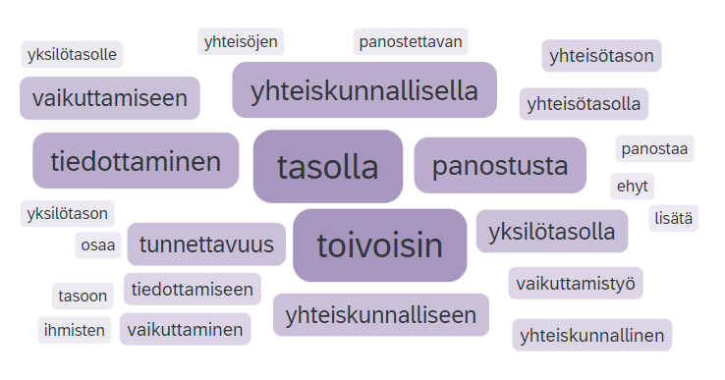
Yhteiskunnalliseen vaikuttamiseen sekä tiedottamiseen ja tunnettavuuteen panostuksia
Mihin edellisistä haluaisitte jatkossa erityisesti panostettavan?
Useimmiten mainitut:
Yhteiskunnallinen vaikuttaminen
Tiedottaminen
Tunnettavuus
Otteita avoimista:
Toivoisin panostusta vaikuttamiseen yhteiskunnallisella tasolla.
Toivon panostusta nimenomaan tähän yhteiskunnalliseen vaikuttamistyöhön sekä tiedottamiseen yhteiskunnallisella tasolla.
Yhteisötasolla tiedottaminen.
Toivoisin panostusta yksilötason vaikuttamiseen.
Toivoisin panostusta yhteisötasolle, verkostojen luomiseen myös tänne poliittiselle puolelle.

Slide 28
Mitä EHYTin tulisi jatkossa tehdä uudella tavalla? Miten voisimme näkyä ja vaikuttaa yksilötasolla?
Päihdepuhelin huipputärkeä asia, ja sen ylläpito ja kehittäminen.
En ole ihan niin vakuuttunut siitä, että EHYT:n kannattaa tänne kauheesti panoksia suunnata. Mielestäni päihdeneuvonta on hyvää ja tärkeää, että sitä tehdään tunnetuksi.
Yhteistyö muiden mielenterveys-ja päihdeorganisaatioiden kanssa.
En oikein tiedä, mutta ehkä se, että tekee selvän jaon siihen, että toimiiko siellä auttamistyössä paikallisesti ja alueellisesti, vai tekeekö sitä valtakunnallista vaikuttamista, eli voisi olla yksi selkeä linjauksen kohde.
EHYT:llä on välillä ollut tällaisia tutkimustyyppisiä julkaisuja eri asioista, niin ne on sellaisia, mitä tykkään käyttää, kun olen esimerkiksi luennoimassa, niin niitä mahdollisimman paljon, koska ne antaa sellaista dataa, jota pystyy käyttämään ihan eri tavalla. Kuitenkin se tutkittu tieto on tavalla tai toisella se, mikä pistää ihmisiä kuuntelemaan.EHYT näkee sen ennaltaehkäisevän työn selvästi laajemminkin siinä, ettei ole palkästään niin kuin primääripreventio. Nostaisin termit sekundääri-ja tertiaaripreventiot tänne myöskin lisäksi, eli tämän tyyppistä toimintaa yksilö-ja yhteisötasolle.
Enemmän kantaaottaminen asioihin mahdollisimman laajasti, ettei lähde viemään mitään yhtä asiaa ylitse muiden, vaan sitä asioiden puheeksiottoa.
Yksilötason kehittämispisteistä kysyttäessä kiitoksia annetaan päihdepuhelimelle ja sen tunnettuuden kasvattaminen koetaan tärkeäksi. Lisäksi toivotaan mm. lisää yhteistyötä muiden toimijoiden kanssa ja peräänkuulutetaan vahvempaa linjausta EHYTin roolista / toiminnasta.

Slide 29
Mitä EHYTin tulisi jatkossa tehdä uudella tavalla? Miten voisimme näkyä ja vaikuttaa yhteisötasolla?
Viestintä aina muodikasta, tekevät sitäkin mielestäni melko hyvin.
Kentän aktivointi ja päihdekentän muuttaminen hyvän elämän kentäksi.
Vielä näkyvyyden lisääminen etenkin lapsiin ja nuoriin liittyvissä yhteisöissä.
Suuntaisin panoksia enemmän sinne eri yhteisöjen ammattilaisiin, esihenkilöihin, opettajiin ja sellaisiin henkilöihin, jotka siinä omassa roolissaan pystyy viemään eteenpäin niitä EHYT:n tavoitteita.
Työpaikalla tehtävä työ on sellainen, mihin kannattaisi panostaa edelleen.
…yhteiskunnallisella tasolla?
Ei varmaa mitään uutta, mutta viestinnän tehostaminen eri kanavilla.
Nyt vaalien jälkeen pitää miettiä mikä uusi kärki toiminnalle, pitkään ollut Alkon puolustamista.
Yhteikunnallinen vaikuttaminen tapahtuu tällä hetkellä paljon sosiaalisessa mediassa, joten jos niitä kanavia on mahdollista käyttää vielä enemmän, niin se voisi olla hyvä tapa.
EHYT:n pitäisi tähän satsata paljon ja se on se kulmakivi, mitä EHYT:n pitäisi tehdä. EHYT:n pitäisi olla rohkeampi ja aktiivisempi yhteiskunnallinen keskustelija kuin mitä se on nyt ollut.
Vaatii huomattavasti rohkeampaa ja selkeämpää vaikuttamisotetta ja verkostoitumista, että sellaisesta yliakateemisesta varovaisuudesta pitäisi päästä eroon.
Vaikka luulen, että EHYT on hyvinkin verkostoitunut, niin myöskin uusien kumppaneiden etsiminen ja vakuuttaminen olisi hyvä asia, ja tarkoitan nyt vaikka yksityistä sektoria ja laajasti hyvin erilaisia toimijoita suoraan dialogisesti kontaktoiden.

Slide 30
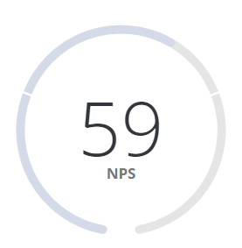
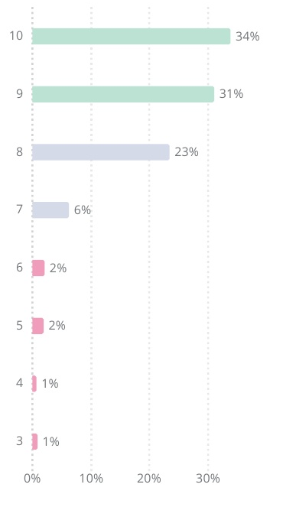
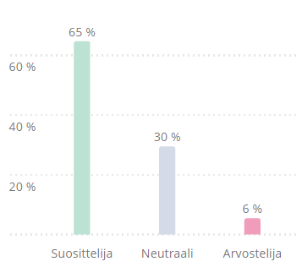
2/3 vastaajasta suosittelisi yhteistyötä EHYTin kanssa
Suosittelisitteko yhteistyötä EHYTin kanssa?
Asteikko 0-10, 0 = erittäin epätodennäköisesti, 10 = erittäin todennäköisesti
Kysymys kysytty aiempina vuosina sanallisena.
Vuoden 2021 tulokset:
Kyllä, olen jo suositellut 35 %
Kyllä, suosittelisin lämpimästi kysyttäessä 54 %
Kyllä, suosittelisin tietyin ehdoin / varauksin 10 %
En todennäköisesti suosittelisi 1 %
SUOSITTELIJAT (arvot 9-10) ovat uskollisia ja innostuneita sidosryhmiä, jotka suosittelevat yhteistyötä muillekin
NEUTRAALIT (arvot 7-8) ovat tyytyväisiä sidosryhmiä, mutta ei ole kovin sitoutuneita kumppaneita.
ARVOSTELIJAT (arvot 0-6) ovat tyytymättömiä sidosryhmiä jotka saattavat vahingoittaa brändiä ja esittävät helposti kritiikkiä toimintaa kohtaan.
NPS
SUOSITTELIJAT (282 kpl): Näistä on suurin osa järjestötoimijoita tai sosiaali-, terveys- ja kasvatusalan ammattilaisia. He ovat erityisen tyytyväisiä asiantuntevuuteen (4,8) ja yhteistyöhön (4,6). Tulevaisuudessa he toivovat panostusta yhteiskunnalliseen vaikuttavuuteen ja aktiivisempaan viestintään.
ARVOSTELIJAT (24 kpl): Näistä on suurin osa järjestötoimijoita tai EHYTin jäsenjärjestöjä. He ovat kohtalaisen tyytyväisiä asiantuntevuuteen (3,9). Panostusta toivotaan erityisesti yhteistyökykyyn ja vahvempaan dialogiin.

Slide 31
Suositteluindeksi alueen mukaan
Suosittelisitteko yhteistyötä EHYTin kanssa?
Asteikko 0-10, 0 = erittäin epätodennäköisesti, 10 = erittäin todennäköisesti
Alueen mukaan
*
*
PK-seutu 55
Muu Uusimaa 53
*
*
*
*
Huomioithan vastaajamäärät tulkinnassa: *) vain Uudeltamaalta (218), Pirkanmaalta (39), Pohjois-Pohjanmaalta (34), Varsinais-Suomesta (20), Kymenlaaksosta (15) on vastauksia 15 kpl tai yli.

Slide 32
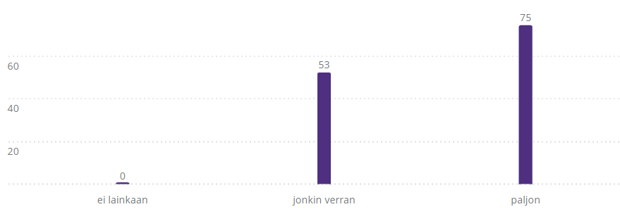
Suositteluindeksi roolin ja yhteistyön aktiivisuuden mukaan
Suosittelisitteko yhteistyötä EHYTin kanssa?
Asteikko 0-10, 0 = erittäin epätodennäköisesti, 10 = erittäin todennäköisesti
Roolin mukaan
*
*
*
*
*
*
*
*
*
Huomioithan vastaajamäärät tulkinnassa: tutkija (14), median edustaja (7), poliittinen päättäjä (4) on alle 15 vastausta (merkitty tähdellä jos 15 vastausta tai enemmän).
Yhteistyön aktiivisuuden mukaan

Slide 33
Halutessanne kertoisitteko miksi vastasitte näin?
Suosittelijat (9-10)
Yhteistyön määrä on nykyisellään ollut sopivaa. Yhteistyötä voi suositella muille, koska ainakin oman työteemani kohdalla Ehytissä on sekä valtakunnallisella että aluetasolla erittäin aktiivisia toimijoita, jotka tekevät mielellään yhteistyötä ja panostavat aina asiaansa sekä yhteiseen tavoitteeseen.
EHYT:issä on töissä asiantuntevia ja yhteistyökykyisiä ihmisiä. Lisäksi EHYT on ehkäisevän päihdetyön kannalta niin keskeinen, että jos siinä asiassa haluaa tehdä jonkun kanssa yhteistyötä, niin suosittelen kyllä EHYT:iä.
Teen tiivistä yhteistyötä Ehytin kanssa valtakunnallisella ja paikallisella tasolla. Koen yhteistyön erittäin vaikuttavana ja hyvänä, sitä on syytä jatkaa.
Yhteistyö on ollut asiantuntevaa ja hyvää.
On todella mahtavaa, että EHYT on toimija, jonka koulutus on maksutonta, tehokasta, materiaalit ovat olleet hyviä ja helposti luettavia. Nettisivut ovat myös hyvät ja yhteistyö on ollut hyvää. Kouluttajien osaamista on ollut ilo kuulla.
Ennaltaehkäisy on todella tärkeää erityisesti nuorten keskuudessa, sillä tiedetään, että päihde- ja peliongelmia on vaikea hoitaa ja jos niitä pystyttäisiin ehkäisemään, niin se olisi todella hyvä asia. Järjestöjen tekemä yhteistyö on todella merkittävää, jos se toimii hyvin ja toimiessaan verkostoituminen on erittäin tehokasta.
Suosittelisin EHYT:iä erittäin todennäköisesti, koska itselläni on siitä valtavan hyvät kokemukset. Olen saanut EHYT:iltä erittäin arvokasta asiantuntemusta ja olemme tehneet heidän kanssaan hyviä prosesseja.
Yhteistyötä voisi tehdä enemmän, mutta ei ole aikaa. Aika menee persutyöhön.

Slide 34
Halutessanne kertoisitteko miksi vastasitte näin?
Neutraalit (7-8)
Jos järjestömme olisi isompi ja meillä olisi enemmän resursseja, meitä kiinnostaisi enemmänkin yhteistyö.
Yhteistyö pitäisi linjata, että mitä yhteistyötä tekee, ettei vaan keskustella asioista, vaan että sillä olisi joku merkitys, että minkä takia sitä yhteistyötä tehdään. Sitten voisi ottaa tarkemmin kantaa, että kuinka hyödyllistä se on.
Ehkäisy-termillä ei ihan kaikkia toimijakumppaneitamme voi/ole helppoa lähestyä, mutta pääsääntöisesti ei kehumisellenne ole esteitä!
Paljon tietoa ja ammattitaitoa. Jos asiantuntija ei tiedä, niin hän hankkii tietoa lisää
Vaalien välillä yhteydenpito olisi suotavaa, saamme juuri vaalien alla todella useilta yhdistyksiltä yhteydenottoja ja se aika on äärimmäisen hankalaa.
Ehyt hoitaa yhteistyössä oman hommansa hyvin, EHYT ry:n tavoitteiden mukaisesti. Yhteistyössä uuden kehittämisessä on kuitenkin vielä enemmän tarpeellista rönsytä hetkeksi omien aitojen toiselle puolelle. Kyllä näin myös tapahtuu, mutta joskus esim. kohderyhmien kanssa rajaukset tuntuvat jättävän oleellisia toimijoita ulkopuolelle.
Vastasimme aiemmin saman tyyppiseen kyselyyn ja sanoimme siinä, että voisimme tehdä enemmän yhteistyötä ja tämän jälkeen EHYT oli yhteydessä meihin ja ehdotti tapaamista ja juttelimme tässä pari kuukautta sitten mahdollisista yhteistyö kuvioista. Emme lyöneet vielä mitään konkreettista lukkoon, mutta tuli sellainen tunne, että on hyvät mahdollisuudet tehdä yhteistyötä jatkossa, jos ja kun keksitään jotain yhteistä.

Slide 35
Halutessanne kertoisitteko miksi vastasitte näin?
Arvostelijat (0-6)
Uskon, että yhteistyö EHYTin kanssa sujuisi, mutta oma ponnisteluni keskittyy niin tiiviisti hyvää tulosta tekevään kenttätyöhön, että tuntuisi falskilta suositella EHYTiä kenellekään, kun en tarkalleen ole perillä mitä siellä puuhaillaan. Ehkä kartuttamiemme tietojen ja osaamisten luonne on erilaista
Yhteistyö on ollut vaikeaa - yhteydenottoihin ei vastata, tapaamisia ei saada järjestettyä jne. Vasta kun EHYTin puolelta halutaan yhteistyötä, onnistuu yhteydenpito eli yhteistyön tulee alkaa EHYTin aloitteesta toimiakseen
On tuntunut, että panos on ollut pieni yhteisesti tuotettaviin asioihin
Sosiaali- ja terveystoimisektoriin kohdistuu vahvaa ennakkoasennetta
EHYT on vaikuttava ja osaava mutta alueellisesti tekevät itsenäistä työtä joka menee ristiin toiden tekijöiden kanssa.
Yhteistyöllä olisi merkitystä ja voisi tavoittaa päämääriä muttei ole ollut sellaista yhteistyötä. Yksipuolisia viestejä vain tulee.
Riippuen vähän että kenelle. Vaikuttavuusmittareita ym. voisi vielä kehitellä.
Ajattelen suositellessani, että joku yhteisö, niin kuin elokolo tai muu vastaava yhteisö, se ei toimi yhden tai parin henkilön voimin.
EHYT on erittäin tärkeä järjestö, joka tekee nimenomaan ennaltaehkäisevää työtä.
EHYT on epäluotettava.

Slide 36
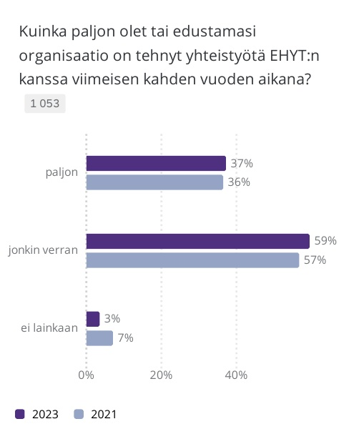
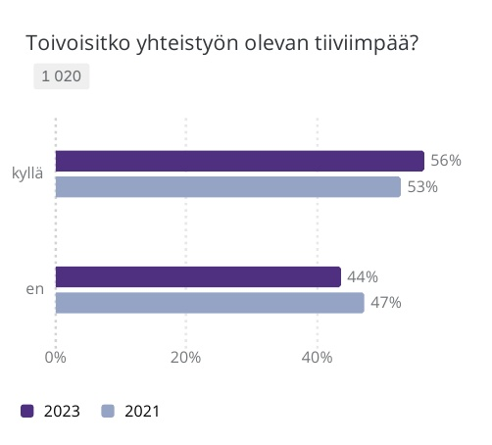
Yli puolet vastaajista toivoisivat tiiviimpää yhteistyötä EHYTiltä
Vaikka yhteistyötä olisi tehty jo nyt paljon, näistä 43 % kokee tarvetta aiempaa tiiviimmälle yhteistyölle. Jos yhteistyötä ei ole ollut lainkaan tiiviimpää yhteistyötä toivovat lähes kaikki.
Kommentteja aiheeseen liittyen:
EHYT toimii erittäin hyvin ja toivottavasti rahoituspohja säilyy. Ei jää tuleen makaamaan, vaan pyrkii kehittämään toimintaa.
Yhteistyö voisi olla jonkin verran tiiviimpää, mutta kyllä siihen on mielestäni ollut mahdollisuudet, mutta onko se ollut riittävän palkitsevaa tai motivoivaa, että siihen olisi itsekkään satsannut niin paljon kuin olisi voinut.
On ollut sellaisia verkostoja, missä EHYT on ollut vahvasti mukana kehittämistyötä tekemässä.
Ei riitä aika tiiviimpään yhteistyöhön.

Slide 37
Mitä muuta palautetta antaisitte EHYTille?
Hyvää ja tärkeää työtä mutta vähemmän taatosta vähemmän. Tuntuu välillä vähän pakottamiselta.
Kiitos
EHYT tekee hyvää työtä ja on kiva, että on myös ruotsinkielistä toimintaa.
Uusille toimijoille EHYT'in toiminta näyttää hieman kaukaiselta.
On tärkeää, että olisi sovittu yhteyshenkilö jolloin on helpompi tehdä yhteistyötä. Jos henkilö lähtee, toivomme Ehytin puolelta aktiivisuutta nimetä uusi henkilö. Meille ei oltu tiedotettu yhteyshenkilön poislähdöstä eikä nimetty uutta, se selvisi vasta, kun itsellämme oli tarve olla yhteydessä ja yhteistyö hieman hiipui tämän seurauksena. Olisi tärkeää huolehtia kumppanuuksista.
Kiitos Ehyt ry:lle yhteistyöstä! Hyvää kevättä ja kesää!
Jatkakaa hyvää työtä!
Todella arvokasta tärkeää toimintaa ihanassa ilmapiirissä!
Kiitos yhteistyöstä. Toivoisin eri alueiden alueellisille asiantuntijoille enemmän resursseja, jotta he pystyisivät olemaan entistä enemmän työn tukena.
Kiitos loistavasta ja sujuvasta yhteistyöstä erityisesti rahapelihaittojen ehkäisyn verkostoissa. Jatkakaa samaan malliin!

Slide 38
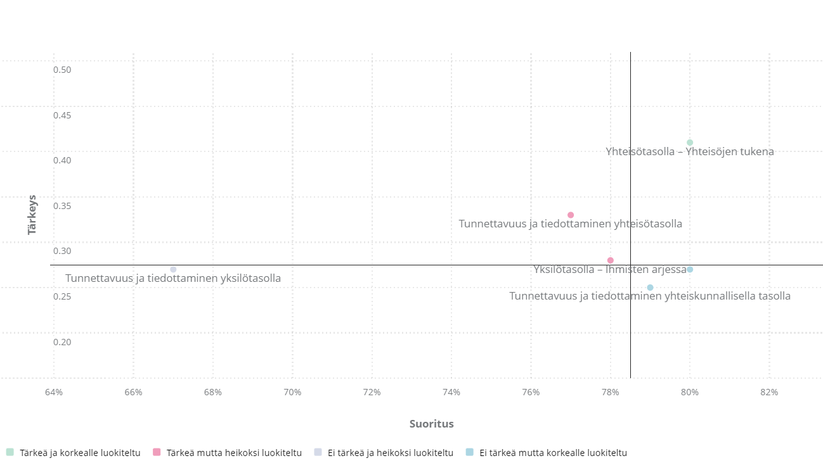
Onnistumisen ja suosittelun välinen korrelaatio
Korrelaatioanalyysi arvioitujen tekijöiden vaikutuksesta suosittelutodennäköisyyteen.
Vaaka-akseli kuvaa tekijän onnistumista (skaalattuna asteikolle 0-100%) ja pystyakseli korrelaatiota suosittelutodennäköisyyden arvion kanssa.
Oikeaan yläkulmaan sijoittuneet tekijät ovat onnistuneita tekijöitä, jotka ajavat suosittelu-todennäköisyyttä. Tärkeimmät kehityskohteet löytyvät vasemmasta yläkulmasta.
Suosittelun kanssa vahvasti korreloivat ja hyvin onnistuneet väitteet:
Yhteisötasolla – Yhteisöjen tukena
Suosittelun kanssa vahvasti korreloivat ja heikommin onnistuneet väitteet:
Tunnettavuus ja tiedottaminen yhteisötasolla
Yksilötasolla – Ihmisten arjessa

Slide 39
Tutkimuksen johtopäätökset
Valtakunnallisen tason tunnettuudessa harppaus ylöspäin
EHYTin toiminta tunnetaan hyvin eri tasoilla (paikallis-, yksilö- ja valtakunnallinen taso). Valtakunnallisen tason tunnettuus on parhaalla tasolla ja tulos on parantunut vuodesta 2021.
Vahvaa asiantuntijuutta, luotettavuutta ja aktiivisuutta
EHYT ry on spontaanisti erityisesti asiantunteva (kaikki mainitut adjektiivit), luotettava ja aktiivinen, myös vaikuttava on noussut listalle. Autetuista adjektiiveista parhaiten kuvaavat asiantunteva, verkostoitunut, yhteistyökykyinen ja monipuolinen. Näistä verkostoitunut ja monipuolinen on parantunut merkityksellisesti viime mittauksesta. Heikoiten annetuista adjektiiveista kuvaavat dialoginen ja edelläkävijä. Rooleista EHYTin valtuuston tai hallituksen edustajat, jäsenjärjestöt ja vapaaehtoiset antavat maltillisimpia arvioita dialogisuudelle. Yksikään tavoiteadjektiivi ei ole heikentynyt merkityksellisesti.
Tunnettuuden kasvattamiseen ja tiedottamiseen toivotaan panostusta
EHYT ry on onnistunut parhaiten ”yleisyhteiskunnallisella tasolla – vaikuttamistyö” ja ”yhteisötasolla – yhteisön tukena”-mittareissa, heikoiten tunnettavuudessa ja tiedottamisessa yksilötasolla. Keskimääräistä heikompi tulos läpileikkaa eri vastaajaroolit ja maakunnat. Yhteiskunnallinen vaikuttaminen, tiedottaminen, tunnettavuus ovat teemoja mihin avoimissa toivotaan erityisesti panostusta.
EHYT ry on haluttu kumppani – 2/3 vastaajasta suosittelisi yhteistyötä EHYTin kanssa
Ehyt ry:n samaa NPS -lukema erittäin korkea, 59 (suosittelijoiden eli 9-10 antaneiden %-osuus – arvostelijoiden eli 0-6 antaneiden %-osuus = NPS). Suosittelijoiden osuudeksi muodostuu 65 %.
Yhteistyöstä toivotaan aiempaa tiiviimpää
Kaikista vastaajista 56 % haluaa aiempaa tiiviimpää yhteistyötä EHYTin kanssa. Vaikka yhteistyötä olisi tehty jo nyt paljon viimeisen kahden vuoden aikana, näistäkin 43 % kokee tarvetta aiempaa tiiviimmälle yhteistyölle. Jos yhteistyötä ei ole ollut lainkaan tiiviimpää yhteistyötä toivovat lähes kaikki.

Slide 40
Tutkimuksen johtopäätökset
Alkoholi- ja huumehaittojen ehkäisy sekä yhteiskunnallinen vaikuttaminen EHYTin tärkeimmät tehtävät
- teemojen merkitys erittäin korkealla tasolla
EHYTin toiminnan merkitys on pysynyt hyvin korkealla tasolla tai osin marginaalisesti jopa kasvanut edellisestä mittauksesta. Alkoholihaittojen ehkäisyn osalta 94 % (2021: 94 %, 2019: 88 %) ja huumehaittojen osalta 95 % vastaajista (2021: 93 %, 2019: 83 %) kokee EHYTin toiminnan olevan tärkeää (arviot 4+5). Kolmanneksi tärkeimmäksi teemaksi nousee yhteiskunnallinen vaikuttaminen. Muistutukseksi, että koronan aikana (v. 2021) tärkeysarvosanat olivat nousseet merkittävästi lähes kaikissa toiminnantekijöissä.
Kysyttäessä mitä tulevaisuudessa odotetaan EHYT Ryltä moni vastaa omasta näkökulmastaan. Toistuvina teemoina kuitenkin vaikuttaminen eri tasoilla (erityisesti yhteiskunnallinen vaikuttaminen) ja työ päihteidenkäytön ennaltaehkäisemiseksi ja vähentämiseksi (mm. lapset ja nuoret).
EHYTiltä toivotaan vahvaa otetta yhteiskunnalliseen vaikuttamiseen, aktiivisuutta viestinnässä ja edelläkävijän roolia.
Autetusti kehittämisteemoista kysyttäessä kolmen kärki on melko tasainen: panostusta toivotaan yhteiskunnalliseen vaikuttamiseen (17 %), aktiiviseen viestintään (15 %) ja edelläkävijyyteen (14 %). Yhteiskunnallisen vaikuttamisen osuus on pienessä laskussa ja edelläkävijyys taas nousussa.
Eri toiminnan tasojen kehittämispisteistä tiedusteltaessa yksilötason osalta kiitoksia jaetaan päihdepuhelimelle ja sen tunnettuuden kasvattaminen koetaan tärkeäksi, lisäksi toivotaan mm. lisää yhteistyötyötä muiden toimijoiden kanssa ja peräänkuulutetaan vahvempaa linjausta toiminnasta. Yhteisötason osalta toivotaan mm. aktivointia, lisää näkyvyyttä erityisesti lasten ja nuorten yhteisöissä, esitetään panostamista ammattilaisiin, esihenkilöihin ja opettajiin EHYTin tavoitteiden edistämiseksi. Yhteiskunnallisen tason osalta muun muassa nähdään, että viestintää tulisi tehostaa (esim. some). Lisäksi toivotaan uutta, kirkkaampaa kärkeä toiminnalle. Yhteiskunnallinen vaikuttaminen nähdään toiminnan kulmakivenä – odotetaan rohkeampaa, aktiivisempaa keskustelua, vaikuttamista ja verkostoitumista sekä vahvempaa dialogia.

Slide 41
Asiantuntijan suositukset menestymisen tueksi
Tunnettavuuden ja tiedottamisen
kehittäminen
Perustelut:
Yhteisötason viestintä ja tiedottaminen korreloi vahvasti suositeltavuuteen.
Kaksi heikoiten onnistunutta tekijää: Tunnettavuus ja tiedottaminen yksilötasolla ja tunnettavuus ja tiedottaminen yhteisötasolla
Yksilötason tunnettuus ja tiedottamisen keskimääräistä heikompi tulos läpileikkaa eri vastaajaroolit ja maakunnat.
”Aktiivinen viestijä” on vastaajien mielestä toiseksi tärkein kehittämiskohde.
Avoimissa mainitaan useasti tunnettuuden kasvattamisen tarve jatkossa.
Yhteiskunnallisen vaikuttajan roolin vahvistaminen
EHYT ry on tehnyt hyvää työtä yhteiskunnallisena vaikuttajana. Teema on kuitenkin vastaajien mielestä edelleen kaikkein tärkein kehittämisen kohde ja toiminnan kulmakivi.
EHYTiltä odotetaan aiempaa rohkeampaa ja aktiivisempaa otetta
Verkostojen vahvistaminen poliittisiin päättäjiin. (Huom. Yksittäinen vastaaja muistuttaa, että vaalien lähellä yhteydenottoja eri tahoilta on todella paljon, olisi tärkeää pitää yhteyksiä myös vaalikauden aikana)
Dialogisuuden edistäminen
Heikoiten autetuista adjektiiveista kuvaavaa sana dialoginen.
Rooleista EHYTin valtuuston tai hallituksen edustajat, jäsenjärjestöt ja vapaaehtoiset antavat maltillisimpia arvioita dialogisuudelle.
Useissa avoimissa toivotaan vahvempaa dialogia eri toimijoiden kesken. Lisäksi mm. toivotaan ymmärrystä vastapuolen osalta ja rakentavaa lähestymistä.
EHYTiltä odotetaan myös vahvempaa edelläkäv
EHYTiltä odotetaan myös selkeämpää roolia ja vahvempaa panostusta edelläkävijyyteen.
Avoimissa näkyy myös toiveita vielä ennakoivampaan otteeseen ja päihdeongelmien ennaltaehkäisyyn panostamiseen.

Slide 42
Sähköpostimme ovat etunimi.sukunimi@innolink.fi Seuraa meitä verkossa www.innolink.fi ja sosiaalisessa mediassa #innolink

